Slide 1
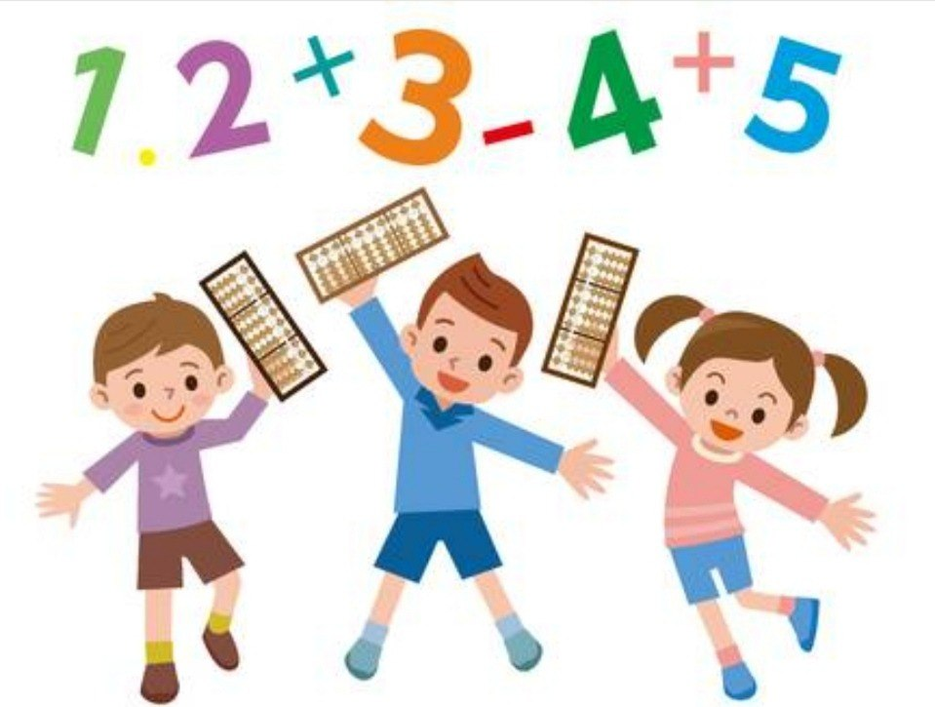
МАТЕМАТИКА
6
КЛАСС
Тема:
УМНОЖЕНИЕ ЧИСЕЛ.

Slide 2
ЗАПОМНИМ
ПРАВИЛА:
Чтобы перемножить числа разного знака необходимо перемножить их модули и перед произведением поставить знак минус.
Например:
-3 · 12 = -(3 · 12) = -36
3 · (-12) = -(3 · 12) = -36
2. Чтобы перемножить числа одинакового знака необходимо найти произведение их модулей.
Например:
-3 · (-12) = 3 · 12 = 36
3 · 12 = 36

Slide 3
ЗАПОМНИМ
Запишем таблицу правил знаков
для умножения:
1) «+» ∙ «+» = «+» 3) «+» ∙ «-» = «-»
2) «-» ∙ «-» = «+» 4) «-» ∙ «+» = «-»

Slide 4
ЗАДАНИЕ ПО УЧЕБНИКУ
№ 899. Заполните таблицу
k | 15 | -4 | -5 | -4 | 18 | 27 | -15 | -19 | -13 | -1 | 1
n | 8 | -3 | 8 | 12 | -6 | -3 | -12 | -8 | 7 | -1 | -1
k ∙ n | 120 | 12
-40
-48
-108
-81
180
152
-91
1
-1

Slide 5
ЗАПОМНИМ
Запишем утверждения, которые необходимо помнить.
Если один из множителей равен нулю, то и произведение будет равно нулю:
0 ∙ n = 0 n ∙ 0 = 0
Например: -7 ∙ 0 = 0 2,5 ∙ 0 = 0
При умножении числа на ( - 1 ) получаем противоположное число:
n ∙ (-1) = - n -1 ∙ n = - n
Например: 5 ∙ (-1) = - 5 -1 ∙ 7 = - 7

Slide 6
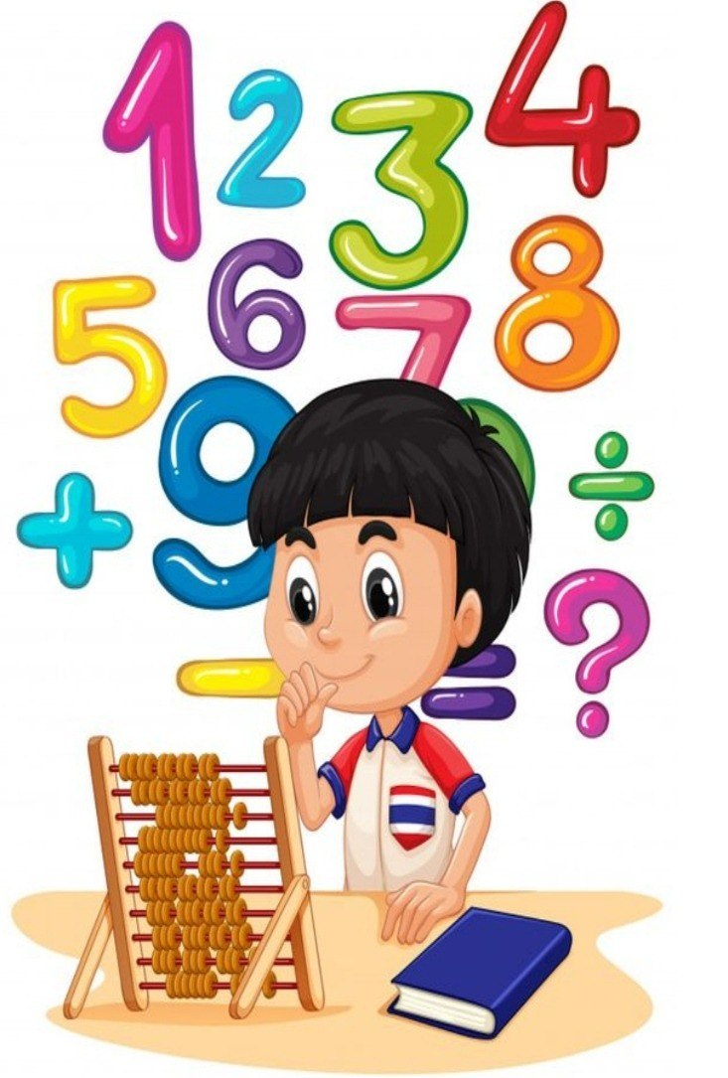
ЗАПОМНИМ ПРАВИЛО
Если количество отрицательных множителей чётно, то произведение положительное число.
Если же количество отрицательных множителей нечётно, то произведение будет отрицательным.
Например:
1) -2 · (-5) · (-1) = три отрицательных множителя, нечетное число = -10
2) (-3)³ = степень нечетное число, значит число множителей нечетно = -27
3) (-2)² = степень четное число, значит число множителей четно = 4

Slide 7
ПРИМЕРЫ НА ПРАВИЛО
4) -8 · 11 · (-25) = отрицательных множителей два, произведение положительно = 2 200
5) 15 · 12 · (-6) = отрицательных множителей один, произведение отрицательно = - 1 080
6) -3 · (-12) · 7 = отрицательных множителей два, произведение положительно = 252
7) -48 · 11 · 4 = -2 212
8) -57 · (-3) · (-2) = - 342
9) -11 · (-12) · (-5) = -660

Slide 8
РЕШЕНИЕ ЗАДАЧ
Разбираем № 903
Произведение трех чисел положительно. Можно ли утверждать, что каждое из трёх чисел положительно? Какие случаи возможны? Приведите примеры.
Утверждать нельзя!
Если два из сомножителей будут отрицательными, произведение останется положительным.
Приведём примеры:
6 ∙ 7 ∙ 10 = 420
-6 ∙ ( -7) ∙ 10 = 420
-6 ∙ 7 ∙ (-10) = 420
6 ∙ (-7) ∙ (-10) = 420

Slide 9
ЗАДАНИЕ
Сравнить числа
1) А = -17 ∙ (-13) ∙ 2 и В = (-171) ∙ (-130) ∙ (-51)
Число А положительно, так как отрицательных множителей чётное число.
Число В отрицательно, так как отрицательных множителей нечётное число.
Любое положительное число больше отрицательного, следовательно А > В.
2) А = 12 ∙ (-3) ∙ 0 и В = 35 ∙ (-8) ∙ (-1)
Число А равно нулю, так как один из множителей равен нулю.
Число В положительно, так как отрицательных множителей два. Положительное число больше отрицательного, следовательно В > А

Slide 10
ПОДВЕДЁМ ИТОГИ
Запомним!
Произведение чисел одинакового знака всегда число положительное.
Произведение чисел разного знака всегда число отрицательное.

Slide 11
САМОСТОЯТЕЛЬНАЯ РАБОТА
РЕШИТЬ ЗАДАЧИ
№ 901, № 902,
№ 904, № 905
НА СТРАНИЦЕ 166.

